Slide 1
第一篇 第1讲 投资学引论

Slide 2
1.1 投资与投资学
1.2 金融资产
1.3 金融市场

Slide 3
1.1 投资与投资学

Slide 4
1.1.1 投资
为了获得可能但并不确定的未来值而作出牺牲确定的现值的行为（William F. Sharpe，1990年获得诺贝尔经济学奖）。
时间性：牺牲当前消费
增加未来消费
资金的时间价值
收益性：增加投资者的财富来满足未来的消费
风险性：损益的不确定性

Slide 5
1.1.2 投资学
研究投资行为及均衡定价的科学。
投资学是金融学的核心课程之一。
理解现实社会的一把钥匙。

Slide 6
1.1.3 投资学课程的基本框架
三大内容：金融工具与金融市场、投资理论、证券投资分析实务。
金融工具与金融市场：基础性金融工具与衍生工具、交易所、中间商、以及市场微观结构等。
（金融市场学）
投资理论：证券的风险与收益、组合投资理论、CAPM理论、APT、有效市场理论、债券理论、期权定价模型等。
（投资学）
投资实务：基本面分析和技术分析。
（证券投资学）

Slide 7
1.2 金融资产

Slide 8
1.2.1 财富与资产
财富（Wealth）
所拥有的产品与服务以及可以获得产品与服务的
等价物。
房子、车子、面包、现金、股票等
资产（Assets）
所有可以创造财富的东西。
厂房、土地、专利技术、银行存款、股票、债券 等

Slide 9
1.2.2 实物资产与金融资产
实物资产（Real assets）：直接创造财富的资产。包括土地、建筑、机器、知识等。代表一个经济的生产能力，决定一个社会的财富。
金融资产（Financial assets）：实物资产的要求权，定义实物资产在投资者之间的配置。
金融资产的价值与其物质形态没有任何关系：股票本身可能并不比印制股票的纸张更值钱。
整个社会财富的总量与金融资产数量无关，金融资产不是社会财富的代表。

Slide 10
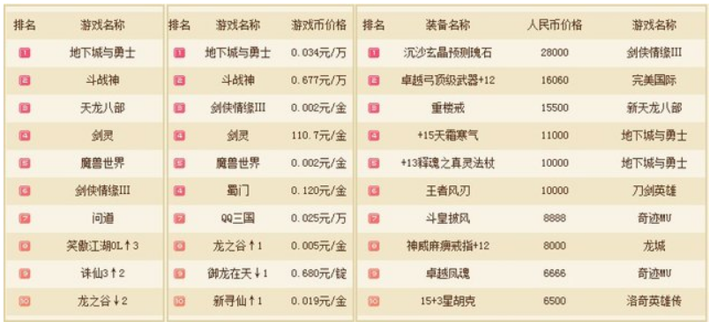
讨论
网络虚拟财富
游戏装备、Q币、高等级账号。。。
网络虚拟财富属于什么？
财富？
资产？
实物资产还是金融资产，还是其他？

Slide 11
1.2.2金融资产在经济中的作用
消费的时机安排
个人现实消费与现实收入分离，将高收入期的
购买力转移到低收入期。
风险的分配
风险的分散、分担和优化配置。
所有权与经营权分离

Slide 12
1.3 金融市场

Slide 13
1.3.1 金融市场
金融资产的融通场所。
四大分类：
合约性质：债券市场、股票市场、期货市场、期权市场。
期限长短：货币市场和资本市场
功能：初级（一级）市场——发行市场，二级市场——交易市场。
组织结构：交易所、场外市场等

Slide 14
1.3.2 金融市场的主体
（1）家庭部门：既是金融市场资金的主要供给者， 又是投资者。
需求多样性：
高负税的投资者寻求免（低）税的金融工具
炒股、炒房？资本利得税
低收入者寻求高收益工具 ：彩票与股票？
如何利用金融工具获利和规避风险：保险与衍生品？

Slide 15
（2）企业：融资
间接融资：向银行借款
直接融资：直接向家庭借款（发行股票、债券
等）
目标：以低成本卖出高价格（一级市场）的证
券。
从理论上说，企业可以直接从家庭借款，但实
际上需要通过专门的金融机构设计融资方案—
—投资经济分析向企业提出建议，是发行股票
还是债券、利息多少、期限多少等。

Slide 16
（3）政府
弥补财政赤字
实施货币政策
政府可以通过公开市场业务控制短期国债的投放
量来控制利率。
规范金融环境
政府是监管者、同时管制又是金融创新的动力。

Slide 17
1.3.3 金融机构
（1）金融中介
为间接融资提供服务，包括：商业银行、 保险公司、投资公司、共同基金、信托机构等。
（2）证券业机构 为直接融资提供服务
投资银行
交易所

Slide 18
1.3.4 金融市场的主要功能
（1）投资、融资
目前中国证券市场只实现了融资这个功能
（！？）
（2）增强资产的流动性：实物资产的证券化使其
具有可分割性、易转让性。
（3）优化资源配置，提升经济运行效率：使资源
向有效率的企业转移。

Slide 19
金融体系：间接融资、直接融资与资金、证券的流动
资金
金融中介
机构
资金
证券
资金
贷款人（储蓄者
投资者）：
1、个人与家庭
2、企业
3、政府
4、外国投资者
借款人（筹资者、
发行者）：
1、个人与家庭
2、企业
3、政府
4、外国融资者
证券
证券业机构
证券
资金
资金

Slide 20
1.3.5 金融市场发展趋势
全球化
证券化
金融工程化
计算机网络化
互联网金融与金融科技
…

Slide 21
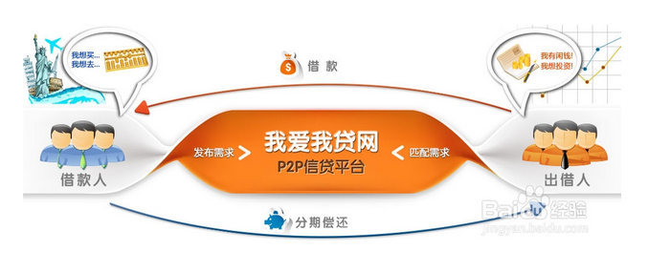
讨论1：互联网金融
互联网金融中的P2P平台是什么？
是金融机构吗？
与传统金融中介有什么区别？
是否会颠覆传统的金融机构与市场呢？

Slide 22

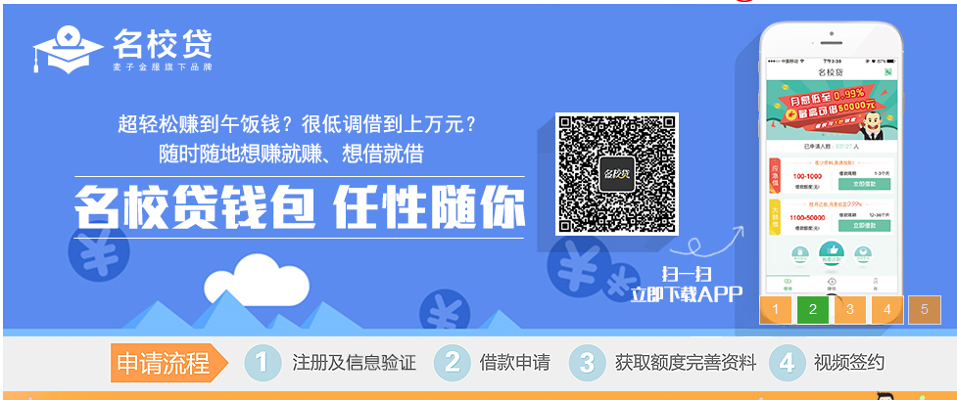
讨论2：校园贷
谈谈你对借贷的认识
如何衡量信用？如果控制借贷风险？如何看待利息？
校园贷
“无需抵押、无需前期，扫码即可拿钱。”

Slide 23
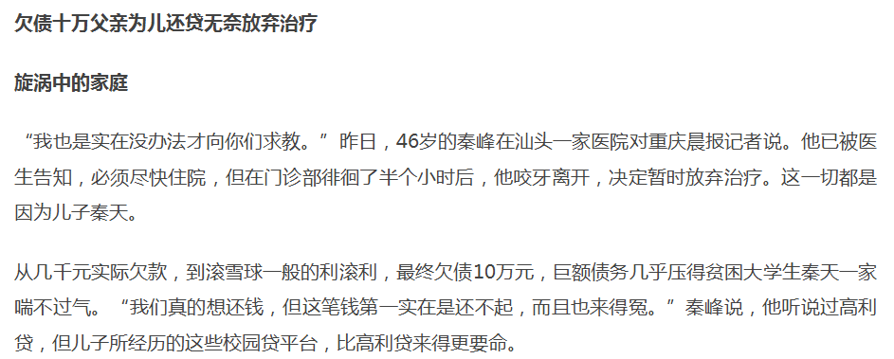
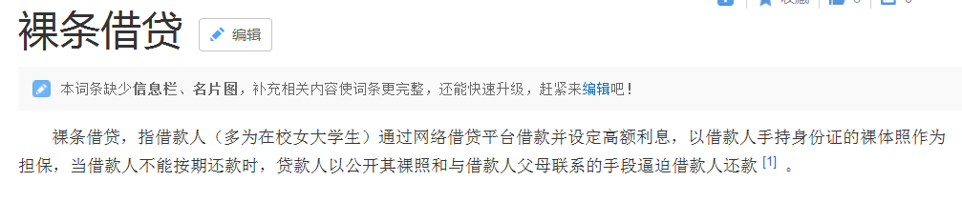
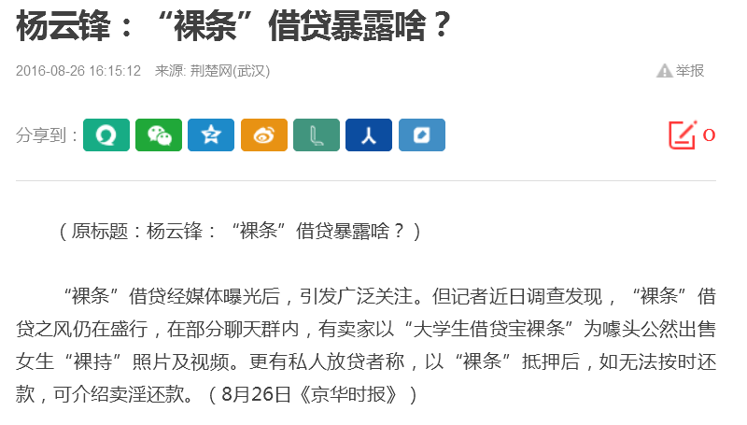
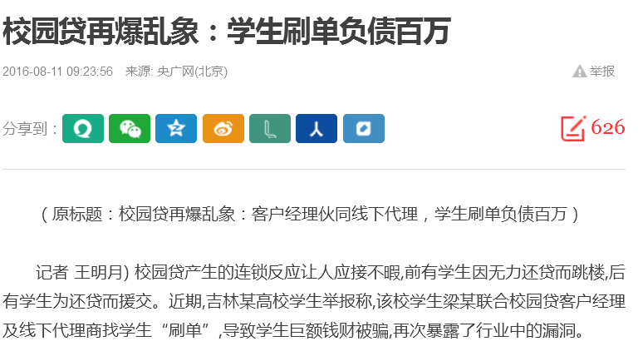
讨论2：校园贷的风险
这些校园贷存在什么风险？（借款者角度和贷款者角度）

